Slide 1
Μηχανική των Ρευστών
Ενότητα 6: Ιδανικά ρευστά – Εξισώσεις κινήσεως και ολοκληρώματα αυτών
Βασίλειος Λουκόπουλος, Επίκουρος Καθηγητής
Τμήμα Φυσικής

Slide 2
Άδειες Χρήσης
Το παρόν εκπαιδευτικό υλικό υπόκειται σε άδειες χρήσης Creative Commons.
Για εκπαιδευτικό υλικό, όπως εικόνες, που υπόκειται σε άλλου τύπου άδειας χρήσης, η άδεια χρήσης αναφέρεται ρητώς.

Slide 3
Χρηματοδότηση
Το παρόν εκπαιδευτικό υλικό έχει αναπτυχθεί στα πλαίσια του εκπαιδευτικού έργου του διδάσκοντα.
Το έργο «Ανοικτά Ακαδημαϊκά Μαθήματα στο Πανεπιστήμιο Πατρών» έχει χρηματοδοτήσει μόνο τη αναδιαμόρφωση του εκπαιδευτικού υλικού.
Το έργο υλοποιείται στο πλαίσιο του Επιχειρησιακού Προγράμματος «Εκπαίδευση και Δια Βίου Μάθηση» και συγχρηματοδοτείται από την Ευρωπαϊκή Ένωση (Ευρωπαϊκό Κοινωνικό Ταμείο) και από εθνικούς πόρους.

Slide 4
Σκοποί ενότητας
Ιδανικά ρευστά – Εξισώσεις κινήσεως και ολοκληρώματα αυτών
Δεύτερο αξίωμα του Newton και εξισώσεις Euler.
Εξίσωση κινήσεως του Euler (Διανυσματική μορφή).
Εξίσωση κινήσεως του Euler (Καρτεσιανή μορφή).
Ολοκλήρωση της εξισώσεως Euler (της διανυσματικής μορφής).
Ολοκλήρωση των αναλυτικών εξισώσεων της κινήσεως (σε καρτεσιανές συντεταγμένες, με χρήση των ίδιων παραδοχών).
Θεώρημα Bernoulli.
Θεώρημα της «μονιμότητας» της αστροβίλου ροής.

Slide 5
Δεύτερο αξίωμα του Newton και εξισώσεις Euler.
Για τα ιδανικά ρευστά, όπως και για τα πραγματικά άλλωστε, ισχύει το αξίωμα κινήσεως του Newton με την διαφορά ότι σε αυτά οι δυνάμεις που ενεργούν είναι μόνο δυνάμεις πίεσης και καθολικές δυνάμεις.
Η εφαρμογή του δεύτερου αξιώματος του Newton στα ρευστά οδηγεί στις εξισώσεις κίνησης.

Slide 6
Δεύτερο αξίωμα του Newton και εξισώσεις Euler (2)
Για τα ιδανικά ρευστά οι εξισώσεις αυτές ονομάζονται Εξισώσεις Euler.
Για τα πραγματικά ρευστά ονομάζονται εξισώσεις Navier Stokes.
Όλες αυτές οι εξισώσεις συνδέουν τα κινηματικά χαρακτηριστικά της ροής με τα αντίστοιχα δυναμικά.

Slide 7
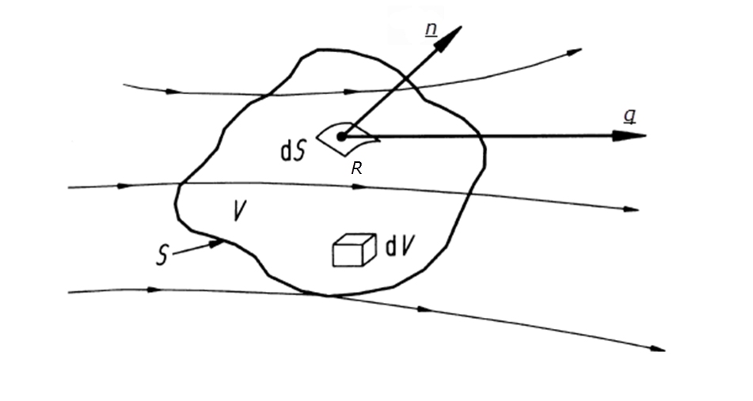
Εξίσωση κινήσεως του Euler (Διανυσματική μορφή)
Θεωρούμε ένα ομογενές και ανιξωδικό ρευστό και μια αυθαίρετη κλειστή επιφάνεια S μέσα στην περιοχή ροής του ρευστού κινούμενη μαζί με αυτό.

Slide 8
Εξίσωση κινήσεως του Euler (Διανυσματική μορφή) (2)
Οι δυνάμεις που ασκούνται στο ρευστό που περιλαμβάνεται μέσα στην επιφάνεια S οφείλονται:
Στις κάθετες δυνάμεις πίεσης που επενεργούν στην επιφάνεια S.
Στις εξωτερικές δυνάμεις (π.χ. δυνάμεις βαρύτητας) ανά μονάδα μάζας.

Slide 9
Εξίσωση κινήσεως του Euler (Διανυσματική μορφή) (3)
Συνεπώς η ολική ορμή P του ρευστού που περιλαμβάνεται στον όγκο V θα είναι :
$$P=\int_{V}{qρ dV}$$
όπου ρ η πυκνότητα του ρευστού και dV ο στοιχειώδης όγκος γύρω από το σημείο Ρ.

Slide 10
Εξίσωση κινήσεως του Euler (Διανυσματική μορφή) (4)
Η ολική ανά μονάδα χρόνου μεταβολή της ορμής θα είναι :
$$\frac{DP}{Dt}=\int_{V}{\frac{Dq}{Dt}ρ dV}$$
αφού η μάζα ρdV είναι σταθερή και συνεπώς
$$\frac{D}{Dt}\left(ρdV\right)=0$$

Slide 11
Εξίσωση κινήσεως του Euler (Διανυσματική μορφή) (5)
Αν P η πίεση που ασκείται στο σημείο R, τότε η ολική δύναμη πιέσεως που ασκείται στο ρευστό μέσο της επιφάνειας S είναι :
$$−\oint_{S}{Pn ds=−\int_{V}{∇}}P dV$$
Η συνισταμένη καθολική δύναμη που επενεργεί στον όγκο V
$$\int_{V}{F}P dV$$

Slide 12
Εξίσωση κινήσεως του Euler (Διανυσματική μορφή) (6)
Σύμφωνα λοιπόν με το δεύτερο αξίωμα του Newton θα έχουμε :
$$\frac{dq}{dt}=F−\frac{1}{ρ}∇P=0$$
η οποία είναι γνωστή σαν διανυσματική εξίσωση της κίνησης του Euler.

Slide 13
Εξίσωση κινήσεως του Euler (Διανυσματική μορφή) (7)
Εάν εισάγουμε τον στροβιλισμό $ω=∇×q$ , τότε η εξίσωση κίνησης σε διαφορική μορφή θα γράφεται ως :
$$\frac{∂q}{∂x}+∇\left(\frac{1}{2}q^{2}\right)+ω×q=F−\frac{1}{ρ}∇P$$
η οποία ονομάζεται υδροστατική εξίσωση του Lamb.

Slide 14
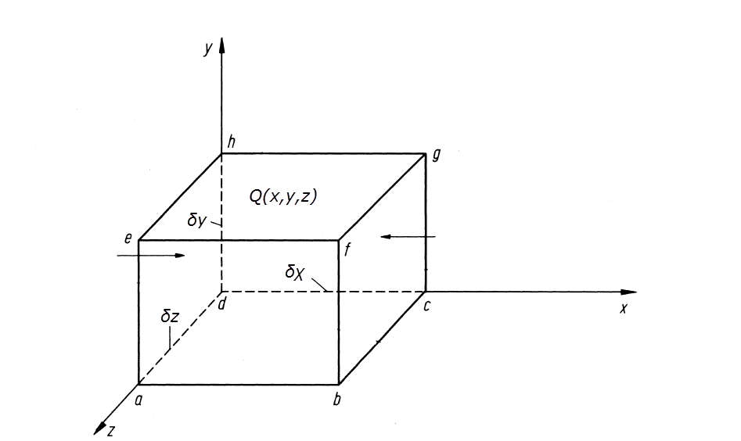
Εξίσωση κινήσεως του Euler (Καρτεσιανή μορφή)
Για την παραγωγή των εξισώσεων του Euler σε καρτεσιανή μορφή θεωρούμε ένα στοιχειώδες παραλληλεπίπεδο διαστάσεων δx,δy,δz με κέντρο το τυχαίο σημείο Q του πεδίου ροής ενός ομογενούς ιδανικού ρευστού.

Slide 15
Εξίσωση κινήσεως του Euler (Καρτεσιανή μορφή) (2)
Οι εξισώσεις του Euler μαζί με την εξίσωση συνέχειας γράφονται :
$$\frac{∂ρ}{∂t}=\frac{∂}{∂x}\left(ρu\right)+\frac{∂}{∂y}\left(ρv\right)+\frac{∂}{∂z}\left(ρw\right)=0$$

Slide 16
Ολοκλήρωση της εξισώσεως Euler (της διανυσματικής μορφής)
Για να ολοκληρωθεί το σύστημα των εξισώσεων Euler πρέπει να γίνουν ορισμένες παραδοχές για να απλοποιηθεί η μορφή τους.
Θεωρούμε ότι το πεδίο των καθολικών δυνάμεων F είναι συντηρητικό, οπότε υπάρχει μια βαθμωτή συνάρτηση θέσεως Ω τέτοια ώστε:
$$F=∇Ω$$
οπότε η εξίσωση του Lamp μπορεί να γραφεί και ως
$$\frac{∂q}{∂x}−ω×q=−∇(\frac{1}{2}q^{2}+Ω+\int{\frac{dP}{ρ}})$$

Slide 17
Ολοκλήρωση της εξισώσεως Euler (της διανυσματικής μορφής) (2)
Εάν υποθέσουμε επί πλέον ότι η κίνηση είναι αστρόβιλη, οπότε $∇×q=ω=0$, τότε θα υπάρχει πάλι μια βαθμωτή συνάρτηση Φ τέτοια ώστε $∇Φ=−q$. Η παραπάνω εξίσωση παίρνει τότε την μορφή :
$$−\frac{∂Φ}{∂t}+\frac{1}{2}q^{2}+Ω+\int{\frac{dP}{ρ}}=C(t)$$
όπου το δεύτερο μέλος της εξίσωσης είναι γνωστό σαν την εξίσωση του Bernouli.

Slide 18
Ολοκλήρωση της εξισώσεως Euler (της διανυσματικής μορφής) (3)
Υποθέτουμε ακόμα ότι η ροή είναι σταθερή (μη χρονοεξαρτώμενη). Τότε $\frac{∂Φ}{∂t}=0$. Επίσης αφού $∇×q=ω=0$ έπεται ότι και $q×ω=0$ οπότε σε κάθε σημείο του πεδίου ροής το διάνυσμα της ταχύτητος είναι συγγραμμικό του του διανύσματος του στροβιλισμού. Όταν λοιπόν είναι και σταθερή η παραπάνω εξίσωση απλοποιείται στην μορφή :
$$\frac{1}{2}q^{2}+Ω+\int{\frac{dP}{ρ}}=C$$

Slide 19
Ολοκλήρωση της εξισώσεως Euler (της διανυσματικής μορφής) (4)
Τέλος εάν το ρευστό θεωρηθεί ως ομογενές και ασυμπίεστο η πυκνότητα του ρ είναι σταθερή και η παραπάνω εξίσωση γράφεται :
$$\frac{1}{2}q^{2}+Ω+\frac{P}{ρ}=C$$

Slide 20
Ολοκλήρωση των αναλυτικών εξισώσεων της κινήσεως
Στις ίδιες σχέσεις με εκείνες της προηγούμενης παραγράφου μπορεί να καταλήξει κανείς, με τις ίδιες βέβαια υποθέσεις, χρησιμοποιώντας τις αναλυτικές εξισώσεις της κίνησης του Euler.

Slide 21
Ολοκλήρωση των αναλυτικών εξισώσεων της κινήσεως (2)
Επειδή τόσο το πεδίο των καθολικών δυνάμεων F όσο και το πεδίο ταχύτητας q είναι συντηρητικό, υπάρχουν συναρτήσεις Ω και Φ τέτοιες ώστε :
$F_{x}=−\frac{∂Ω}{∂x}$ $F_{y}=−\frac{∂Ω}{∂y}$ $F_{z}=−\frac{∂Ω}{∂z}$
και $u=−\frac{∂Φ}{∂x}$ $v=−\frac{∂Φ}{∂y}$ $w=−\frac{∂Φ}{∂z}$
γεγονός που μας βοηθάει να καταλήξουμε στις ίδιες εξισώσεις με την προηγούμενη παράγραφο.

Slide 22
Θεώρημα Bernoulli
Το θεώρημα του Bernoulli αναφέρεται στην σταθερή ροή ενός ανιξωδικού ρευστού υπό την επίδραση ενός συντηρητικού πεδίου δυνάμεων ανεξάρτητα από την ύπαρξη ή μη του δυναμικού της ταχύτητας.
Συγκεκριμένα λέει ότι η πίεση σ’ ένα σημείο μιας ροής με τις ανωτέρω συνθήκες δίνεται από την σχέση :
$$\frac{1}{2}q^{2}+Ω+\int{\frac{dP}{ρ}}=C$$
Η σταθερά του δευτέρου μέλους της εξίσωσης, δεν έχει την τιμή αυτή σ’ όλο το πεδίο ροής αλλά παραμένει σταθερή για κάθε μια συγκεκριμένη ρευματική γραμμή.

Slide 23
Θεώρημα της «μονιμότητας» της αστροβίλου ροής
Με την βοήθεια των εξισώσεων της κίνησης του Euler μπορούμε να αποδείξουμε το ακόλουθο θεώρημα του Lagrange το οποίο αναφέρεται στην διατήρηση του αστροβίλου της ροής ενός ομογενούς και ασυμπίεστου ρευστού, το οποίο κινείται υπό την επίδραση ενός συντηρητικού πεδίου καθολικών δυνάμεων.
Υπενθυμίζουμε ότι αναφερόμαστε σε ιδανικά ή ανιξωδικά ρευστά.

Slide 24
Θεώρημα της «μονιμότητας» της αστροβίλου ροής (2)
Θεώρημα Lagrange: Εάν σε μια δεδομένη στιγμή $t=t_{0}$ το πεδίο ταχυτήτων ενός ομογενούς, ασυμπίεστου και μη συνεκτικού ρευστού είναι αστρόβιλο, θα παραμείνει αστρόβιλο όταν το ρευστό κινείται υπό την επίδραση ενός συντηρητικού πεδίου δυνάμεων.

Slide 25
Θεώρημα της «μονιμότητας» της αστροβίλου ροής (3)
Ας υποθέσουμε ότι την χρονική στιγμή $t=t_{0}$ το πεδίο ταχυτήτων του ρευστού είναι αστρόβιλο.
Θα ισχύει ότι $∇×q=0$ και $∇Φ=−q$.
Άρα επειδή το ρευστό είναι ομογενές και ασυμπίεστο καταλήγουμε στην έκφραση :
$$\frac{∂q}{∂t}=−∇(\frac{1}{2}q^{2}+Ω+\frac{P}{ρ})$$

Slide 26
Σημείωμα Χρήσης Έργων Τρίτων
Το υλικό της παρουσίασης προέρχεται από το βιβλία:
«Ρευστομηχανική Ι», Ν. Καφούσιας, Εκδόσεις Παν/μίου Πατρών, Πάτρα 1990,
«Δυναμική Ρευστών», W.F. Hughes, J.A. Brighton, Σειρά Schaum,
«Μηχανική Ρευστών», Α. Γούλας, Εκδόσεις Γιαχούδη-Γιαπούλη,
«Μηχανική των ρευστών», Τσαγγάρης Σ., Εκδόσεις Συμεών, Αθήνα 1995,
«Μηχανική Ρευστών», Α. Γούλας, Εκδόσεις Γιαχούδη-Γιαπούλη,
εκτός αν αναγράφονται διαφορετικά.

Slide 27
Σημείωμα Αναφοράς
Copyright Πανεπιστήμιο Πατρών, Βασίλειος Λουκόπουλος. «Μηχανική των Ρευστών. Ενότητα 6». Έκδοση: 1.0. Πάτρα 2014. Διαθέσιμο από τη δικτυακή διεύθυνση: https://eclass.upatras.gr/courses/PHY1945

Slide 28
Τέλος Ενότητας

